Slide 1





LiteOS中的重要数据结构

Slide 2
01
双向循环链表LOS_DL_LIST
分享内容
Contents
02
优先级队列Priority Queue
03
排序链表SortLinkList
04
CPU核信息结构体Percpu

Slide 3
01
双向循环链表LOS_DL_LIST

Slide 4
1
双向循环链表
LOS_DL_LIST
文件路径：kernel\include\los_list.h
LOS_DL_LIST结构体
其中pstPrev是前驱节点、pstNext是后驱节点
数据域？？

Slide 5
1
双向循环链表
LOS_DL_LIST
只有指针域的原因
原因在于这里的双向循环链表的数据域，在链表结构之外。
好处：
1. 把共同的双向循环链表提出来之后，我们可以写一个公共的双向链表处理程序
2. 双向循环链表不再关心数据域样子

Slide 6
1
双向循环链表
LOS_DL_LIST
1.1初始化双向链表
在一开始，链表为空，只有一个双向循环链表头，此时的初始化的工作就是将前驱指针和后驱指针都指向链表头自身，以代表链表为空。如下图所示：
此外还定义了一个宏来直接生成一个已经初始化的双向循环链表头：

Slide 7
1
双向循环链表
LOS_DL_LIST
1.2获取当前双向循环链表的头节点
其中object是头节点
1.3获取当前双向循环链表的最后⼀个节点
其中object是头节点

Slide 8
1
双向循环链表
LOS_DL_LIST
1.4判断⼀个节点是否是结尾节点
其中list是头节点，node是要判断的节点
1.5判断⼀个节点是否已经加⼊到⼀个双向循环链表
其中node是要判断的节点，如果前后节点都不为空，就认为他已经插入到某一链表里了。

Slide 9
1
双向循环链表
LOS_DL_LIST
1.6在链表指定位置插⼊⼀个节点
其中list是指定的节点，node是要插入的节点。该函数的作用是在指定的list后面插入一个节点node。链表插入前如图下所示：

Slide 10
1
双向循环链表
LOS_DL_LIST

Slide 11
1
双向循环链表
LOS_DL_LIST
1.7在链表尾部插⼊⼀个节点
其中list这里的含义应该是单独存储的头节点，node是要插入的节点。这里利用了前面实现的函数LOS_ListAdd。在list表头的前面插入一个节点node，如图下所示：

Slide 12
1
双向循环链表
LOS_DL_LIST
1.8在链表头部插⼊⼀个节点
其中list这里的含义应该是单独存储的头节点，node是要插入的节点。这里函数的实现与前面LOS_ListAdd的函数实现一样的。

Slide 13
1
双向循环链表
LOS_DL_LIST
1.9删除某一节点
LiteOS提供两种删除双向链表节点的方式，一种是删除并将删除节点指针域置空、另一种删除后并将删除节点初始化。
1.9.1删除并置空
其中node是要删除的节点。

Slide 14
1
双向循环链表
LOS_DL_LIST

Slide 15
1
双向循环链表
LOS_DL_LIST
1.9删除某一节点
1.9.2删除并初始化
其中node是要删除的节点。

Slide 16
1
双向循环链表
LOS_DL_LIST
1.10判断链表是否为空
其中list是要判断双向链表的头节点。当头节点的后驱节点为自身时，就认为此时的双向链表为空链表。

Slide 17
1
双向循环链表
LOS_DL_LIST
1.11合并两个双向链表
其中oldlist和newlist是要合并的两个链表，他们的区别是oldlist是要并到newlist之后，合并后双向链表的头节点还newlist的头节点。这个链表合并是类似于单项链表合并，是从oldlist的第二个元素开始合并。这个合并操作是后面1.12.1和1.12.2两个操作的相同基础操作实现。

Slide 18
1
双向循环链表
LOS_DL_LIST

Slide 19
1
双向循环链表
LOS_DL_LIST
1.12将两个链表合并
提供了两种插⼊⽅式，第⼀种保留单向链表的合并⻛格，
第⼆种则更符合正常思维逻辑。
1.12.1单向链表的合并风格
其中oldlist和newlist是要合并的两个链表，他们的区别是oldlist是要并到newlist之后，合并后双向链表的头节点还newlist的头节点。这个链表合并是类似于单向链表。具体实现与1.11LOS_ListAddList实现一样。

Slide 20
1
双向循环链表
LOS_DL_LIST
1.12将两个链表合并
1.12.2正常思维逻辑
其中oldlist和newlist是要合并的两个链表，他们的区别是oldlist是要并到newlist之后，合并后双向链表的头节点还newlist的头节点。这个链表合并是直接将oldlist整体并到newlist之后。

Slide 21
1
双向循环链表
LOS_DL_LIST
1.13结构体成员的偏移量
其中type是结构类型名称，member要获取偏移量成员在结构体中的名字。这⾥指定0号地址为type为类型，
然后获取他的的成员member。此时再⽤取址符&获取member成员地址，由于该实例中type类型数据从0号地址开始，所以此时的member成员地址就是member成员相对于type类型的偏移量。第⼀点很重要，是实现双向循环链表依附于其他数据结构体的基础。

Slide 22
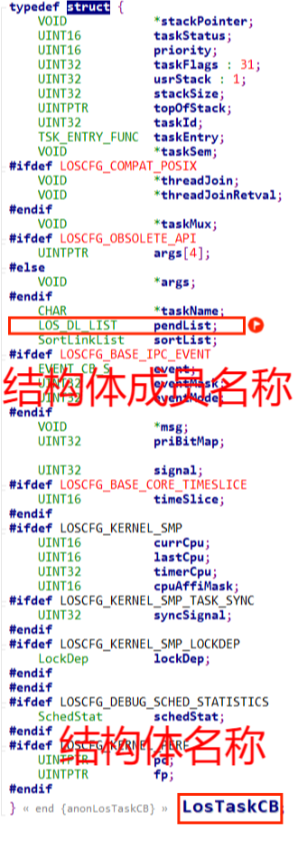
1
双向循环链表
LOS_DL_LIST
1.13结构体成员的偏移量
TCB的例子：

Slide 23
1
双向循环链表
LOS_DL_LIST
1.14获取业务结构体的内存地址
其中item是成员变量名为member的指针，type是结构类型名称，member要获取偏移量成员在结构体中的名字。我们知道了成员member变量在这一实列中的内存地址，又知道了member在type中相对于头部的偏移量。通过member成员的实地址减去偏移量就得到了整个type实例的地址。
通过关系式a = c - b获得type类型实例的起始地址，如右图所示：

Slide 24
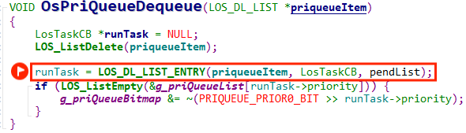
1
双向循环链表
LOS_DL_LIST
1.14获取业务结构体的内存地址
TCB的例子

Slide 25
1
双向循环链表
LOS_DL_LIST
1.15遍历双向链表
LiteOS提供了两种遍历⽅式，第⼀种遍历时不考虑删除结点的情况，第二种考虑了遍历过程有删除节点的情况。
1.15.1不考虑删除
其中item是每次遍历时的临时双向链表变量，list是要遍历的双向链表。如果出现删除则无论哪种中删除都会出现错误。

Slide 26
1
双向循环链表
LOS_DL_LIST
1.15遍历双向链表
1.15.2考虑删除
其中item是每次遍历时的临时双向链表变量，next是下一次要要遍历的双向链表变量，list是要遍历的双向链表。通过增加一个临时的next来保存下一次要遍历的节点，将通过item来获取下一节点的职责分配出去，这样即使删除item也不会有问题

Slide 27
1
双向循环链表
LOS_DL_LIST
1.16以所在结构体类型遍历双向链表
对以结构体实体遍历链表，LiteOS还是提供了两种遍历⽅式，第⼀种遍历时不考虑删除结点的情况，第二种考虑了遍历过程有删除节点的情况。
1.16.1不考虑删除
其中item是每次遍历时的type类型实例，list是要遍历的链表，type是双向链表依附的结构体类型名称，member是双向链表在type类型中的名称。核心其实就是通过LOS_DL_LIST_ENTRY来获得type类型实例。与1.15.1差别不是很大。

Slide 28
1
双向循环链表
LOS_DL_LIST
1.16以所在结构体类型遍历双向链表
1.16.2考虑删除
其中item是每次遍历时的type类型实例，next是下依次遍历的type类型实例，list是要遍历的链表，type是双向链表依附的结构体类型名称，member是双向链表在type类型中的名称。还是通过LOS_DL_LIST_ENTRY来获得type类型实例，通过next来确保删除后依旧能遍历。与1.15.2差别相似。

Slide 29
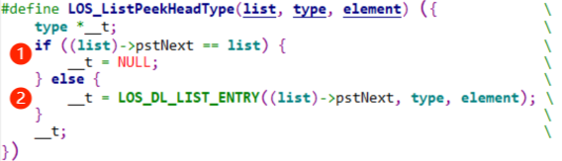
1
双向循环链表
LOS_DL_LIST
1.17获取双向链表中第⼀个链表节点所在的结构体实列地址
其中list是目标链表，type是双向链表依附的结构体类型名称，element是双向链表在type类型中的名称。1处首先判断目标链表是否为空链表，如果为空链表则返回NULL。如果不为空链表则2处返回头结点的后驱节点即第一个链表节点，再通过LOS_DL_LIST_ENTRY来获得该节点type类型实例。

Slide 30
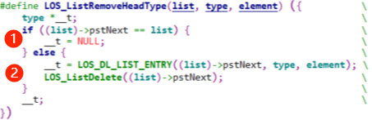
1
双向循环链表
LOS_DL_LIST
1.18获取双向链表中第⼀个链表节点所在的结构体实例地址，并删除该节点
其中list是目标链表，type是双向链表依附的结构体类型名称，element是双向链表在type类型中的名称。1处首先判断目标链表是否为空链表，如果为空链表则返回NULL。如果不为空链表则2处返回头结点的后驱节点即第一个链表节点，再通过LOS_DL_LIST_ENTRY来获得该节点type类型实例，然后使用LOS_ListDelete来将其删除。

Slide 31
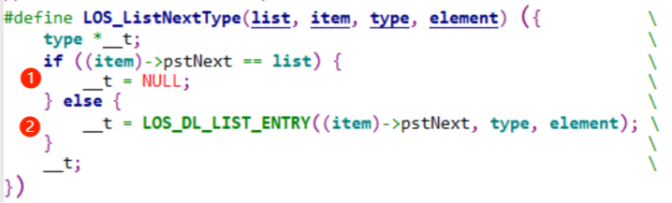
1
双向循环链表
LOS_DL_LIST
1.19获取双向链表中指定链表节点所在的结构体地址
其中list是目标链表，item为指定的目标节点，type是双向链表依附的结构体类型名称，element是双向链表在type类型中的名称。1处首先判断目标链表是否为空链表，如果为空链表则返回NULL。如果不为空链表则2处返回通过LOS_DL_LIST_ENTRY来获得该节点type类型实例。

Slide 32
02
优先级队列Priority Queue

Slide 33
2
优先级队列
Priority Queue
文件路径：
定义⽬录：
kernel\base\include\los_priqueue_pri.h
实现⽬录：
kernel\base\sched\sched_sq\los_priqueue.c

Slide 34
2
优先级队列
Priority Queue
Priority Queue结构
OS_PRIORITY_QUEUE_NUM定义最⼤的优先级数（⽀持32个优先级，取值范围0-31，优先级数值越⼩优先级越⼤）。PRIQUEUE_PRIOR0_BIT代表最⾼优先级的那⼀位0号优先级（这个代表的意思是Bitmap）。g_priQueueList表⽰优先级队列的双向链表表头数组（会初始化为数组的⻓度为32）。g_priQueueBitmap是优先级位图，标志哪些优先级就绪队列⾥有挂载的任务，从左到右分别是0-31。

Slide 35
2
优先级队列
Priority Queue
优先级与位图中bit、数组下标的关系
优先级位图g_priQueueBitmap的bit位和优先级的关系是bits=31-priority。而g_priQueueList优先级数组下标则与优先级相同，可以使用g_priQueueList[priority]。

Slide 36
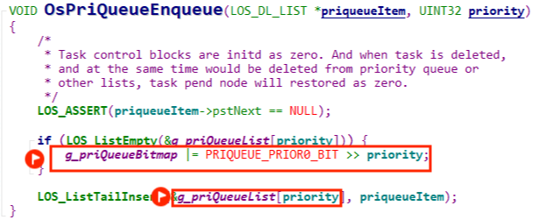
2
优先级队列
Priority Queue
优先级与位图中bit的关系使用举例

Slide 37
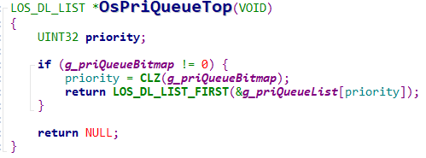
2
优先级队列
Priority Queue
好处（CLZ）：
代码中CLZ(bitmap)是宏，展开为(__builtin_clz(bitmap))这是编译器内置的高效位运算的库函数。CLZ是count leading zeros的缩写，就是统计二进制数值中高位区开头的全是0的数目。

Slide 38
2
优先级队列
Priority Queue
2.1初始化优先级队列
⾸先申请⻓度为32的双向链表节点数组常驻内存，运⾏期间不会调⽤Free()接⼝释放掉的。如果申请失败则返回NULL。反之，对这个32⻓度的双向链表数组的每⼀个元素，都初始化为空的双向链表头节点。

Slide 39
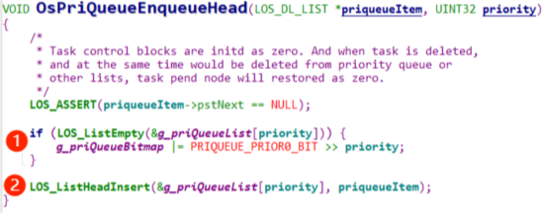
2
优先级队列
Priority Queue
2.2将任务在同等优先级队列的头部插⼊
其中priqueueItem是要插入的任务节点，priority则是该任务节点的优先级。⾸先1处是判断该优先级队列是否为空，如果是空，由于要插⼊⼀个任务到该优先级中，该优先级队列应该不为空，所以要将该优先级队列的bitmap位要置为1。然后2处就是在该优先级的链表头部插⼊该任务节点。

Slide 40
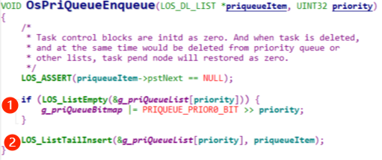
2
优先级队列
Priority Queue
2.3将任务在同等优先级队列的尾部插⼊
其中priqueueItem是要插入的任务节点，priority则是该任务节点的优先级。虽然与2.2的插入相似，但是这⾥是后进后出，因为插⼊的是链表尾部。⾸先1处是判断该优先级队列是否为空。然后2处就是在该优先级的链表尾部插⼊该任务节点。

Slide 41
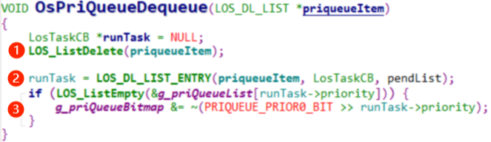
2
优先级队列
Priority Queue
2.4将任务从该优先级就绪队列中删除
其中priqueueItem是要插入的任务节点。⾸先1处就是将该任务从所在的双向链表中删除。然后2处将该任务的TCB信息保存到runTask，⽤来获取该任务的优先级。再然后3处判断该有限的任务就绪队列在删除该任务后，是否为空。若为空在应该将该优先级队列的bitmap位要置为0。

Slide 42
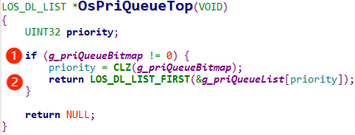
2
优先级队列
Priority Queue
2.5获取有就绪队列的最⾼优先级的双向链表的头节点
首先就是判断优先级位图是否为0，如果为0则代表所有优先级就绪队列都没有任务，自然也就是返回NULL。反之则将调用LOS_DL_LIST_FIRST将最高优先级的链表头节点的指针返回。

Slide 43
2
优先级队列
Priority Queue
2.6获得指定优先级就绪任务的数量（当前CPU核的）
其中的OS_DL_LIST_FOR_EACH具体实现如下，还是通过LOS_DL_LIST_ENTRY通过局部来获得整体的信息。

Slide 44
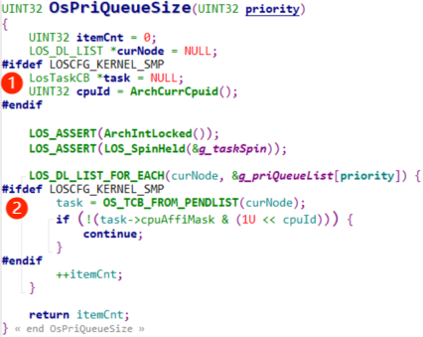
2
优先级队列
Priority Queue
2.6获得指定优先级就绪任务的数量（当前CPU核的）
图中1和2两处#ifdef和#endif包围的代码为，判断系统是否在SMP多核模式下，根据获取的当前CPU编号的cpuId，判断任务是否属于当前CPU核，如果不属于，则不计数。这里由于只是遍历统计就绪任务数量，所以不用LOS_DL_LIST_FOR_EACH_SAFE来遍历。遍历到一个新节点总数便加一。遍历完成后输出累计总数。

Slide 45
2
优先级队列
Priority Queue
2.7获取就绪任务中优先级最⾼的任务（同优先级的第⼀个）
在开始之前申请⼀个临时的位图bitmap，这是因为，在SMP多核模式下，⾼优先级的双向链表中，可能会没有当前CPU的任务，所以只能将该优先级的位图置0，然后好使⽤CLZ遍历下⼀个优先级。这是位图置0很明显不能使⽤公共的g_priQueueBitmap，所以只能零时申请⼀个位图，并将原来的位图赋值给这个临时的位图.

Slide 46
2
优先级队列
Priority Queue
2.7获取就绪任务中优先级最⾼的任务（同优先级的第⼀个）
当多核模式下假设队列里只有最后一个优先级（31级）有一个任务且该任务不是当前CPU的任务，但是依然会返回该任务？？

Slide 47
03
排序链表SortLinkList

Slide 48
3
排序链表
SortLinkList
文件路径：
定义⽬录：
kernel\base\include\los_sortlink_pri.h
实现⽬录：
kernel\base\los_sortlink.c

Slide 49
3
排序链表
SortLinkList
SortLinkList结构
SortLinkList在双向链表结构体的基础上，增加了RollNum滚动数，用于涉及时间到期、超时的业务场景。在阻塞任务是否到期，定时器是否超时场景下，非常依赖SortLinkList排序链表这个数据结构（接口主要内部使用，用户业务开发时不涉及，不对外提供接口）。SortLinkAttribute结构体定义排序链表的头结点sortLink，游标UINT16 cursor记录当前光标位置，reserved是保留字段，暂时没用。

Slide 50
3
排序链表
SortLinkList
单SortLinkList的组织形式

Slide 51
3
排序链表
SortLinkList
单排序链表的一些简单宏操作
包含滚动数最大值、对滚动数进行加、减、减少1等操作

Slide 52
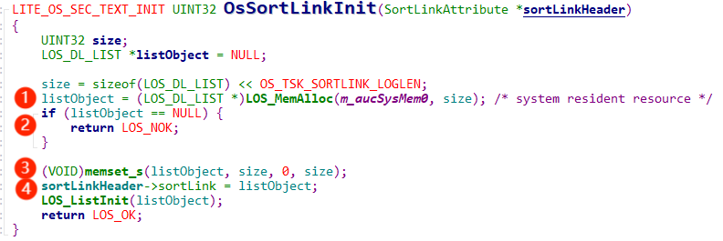
3
排序链表
SortLinkList
3.1初始化排序链表
其中sortLinkHeader是排序链表表头。⾸先1处是申请⼀个双向链表变量，然后2出判断是否申请成功，若没申请成功则返回NULL。反之，3处并初始化为0。然后4处将申请的空间给排序链表的表头的sortLink作为排序链表头节点。并使⽤LOS_ListInit初始化为空链表。

Slide 53
3
排序链表
SortLinkList
3.2排序链表中插⼊任务

Slide 54
3
排序链表
SortLinkList
3.2排序链表中插⼊任务
在任务等待互斥锁、信号量等资源阻塞时，定时器启动时，这些需要等待指定时间的任
务、定时器等，都会加⼊对应的排序链表。
⾸先是判断要插⼊任务的滚动时间是否超过最⼤限制OS_TSK_MAX_ROLLNUM，如果
超过则设置滚动时间为最⼤限制。然后获取排序链表表头的排序链表头节点，判断链表是
否为空，如果为空则直接插⼊就好。如果不为空，则遍历⽐较要插⼊的任务节点与当前节
点的滚动数⼤⼩，如果要插⼊的节点的滚动数⼤于当前节点，则要插⼊的任务节点的滚动
数减去当前任务的滚动数。直⾄遍历结束或者要插⼊的节点的滚动数终于⽐当前节点⼩，
如果是第⼆种情况则还要⽤当前节点的滚动数减去要插⼊结点的滚动数。最后⼀步就是将
当前遍历到的最后⼀节点前⾯使⽤LOS_ListTailInsert插⼊该任务节点。

Slide 55
3
排序链表
SortLinkList
3.3检查某一节点是否在排序链表⾥
其中sortLinkHeader是排序链表表头，listNode是要检查的节点。检查某一节点是否在排序链表⾥，否则输出错误信息和回溯栈信息

Slide 56
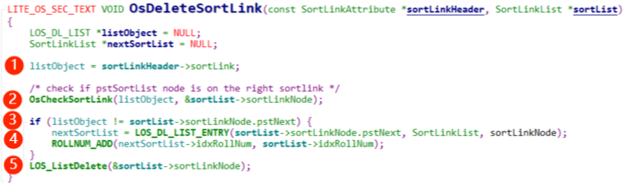
3
排序链表
SortLinkList
3.4删除排序链表某⼀节点
其中sortLinkHeader是排序链表表头，sortList是要删除的节点。⾸先1处是获取获取排序链表表头的排序链表头节点，然后2处检查要删除节点是否在排序链表⾥。接着3处判断是否只有⼀个节点，如果是的直接执行5处删除就好了，否则的话就执行4处将之后节点的滚动数加上要删除节点的滚动数，做完这些后再执行5处删除该节点。

Slide 57
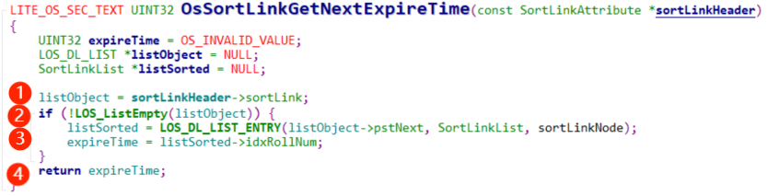
3
排序链表
SortLinkList
3.5获得下⼀个超时到期的时间
其中sortLinkHeader是排序链表表头。⾸先是1处获取获取排序链表表头的排序链表头节点，然后2处检查是否为空链表，如果为空链表则直接执行4处返回NULL，否则执行3和4处返回第⼀个的滚动时间。

Slide 58
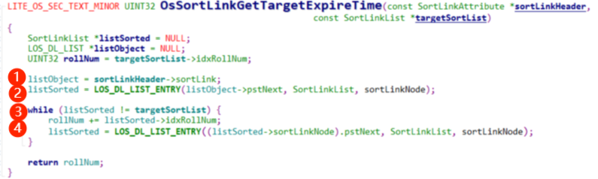
3
排序链表
SortLinkList
3.6获得指定任务节点的过期时间
其中sortLinkHeader是排序链表表头，targetSortList就是指定节点。⾸先1处是获取排序链表表头的排序链表头节点，然后2处通过LOS_DL_LIST_ENTRY使⽤局部获得整体。3处判断当前SortLinkList类型实例是否是⽬标实列，如果不是则4处将滚动数⼀直累加，直到遍历到⽬标实例，由于⼀开始累加的基础就是⽬标是的滚动数，所以最后的累加和就是⽬标是节点的过期时间。

Slide 59
3
排序链表
SortLinkList
3.7更新超时时间
其中sortLinkHeader是排序链表表头，sleepTicks就是休眠占用的tick数。调⽤此⽅法的函数会保
障减去的ticks数⼩于节点的滚动数，所以不⽤担⼼会减出负数的情况。⾸先是判断sleepTicks的数⽬是否等于0如果是则直接返回。否则获取排序链表表头的排序链表头节点，然后判断链表是否为空，如果为空则直接返回，如果不为空，则只需将第⼀个SortLinkList节点的idxRollNum减去sleep-1即可。

Slide 60
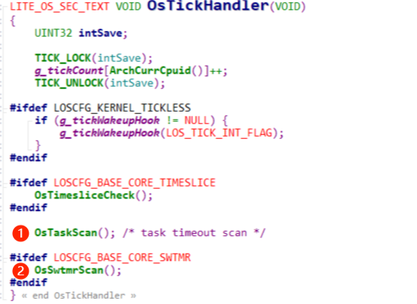
3
排序链表
SortLinkList
滚动数如何随Tick时间更新
当时间每⾛过⼀个tick，会调⽤该中断处理函数OsTickHandle，代码⽚段中的OsTask和OsSwtmrScan的代码分别扫描任务和定时器，检查和更新时间。图中1和2处。

Slide 61
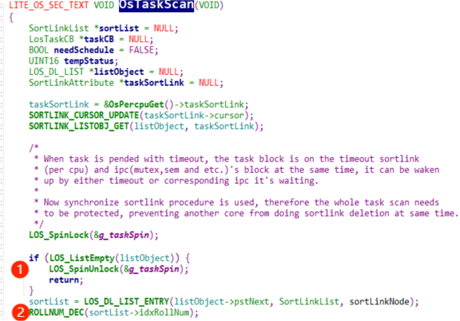
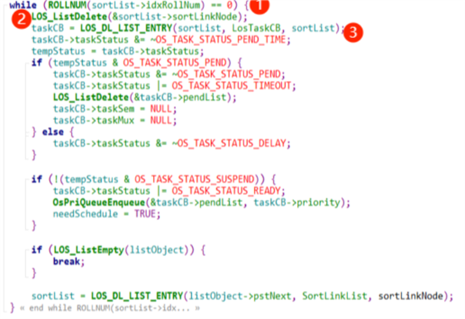
3
排序链表
SortLinkList
滚动数如何随Tick时间更新

Slide 62
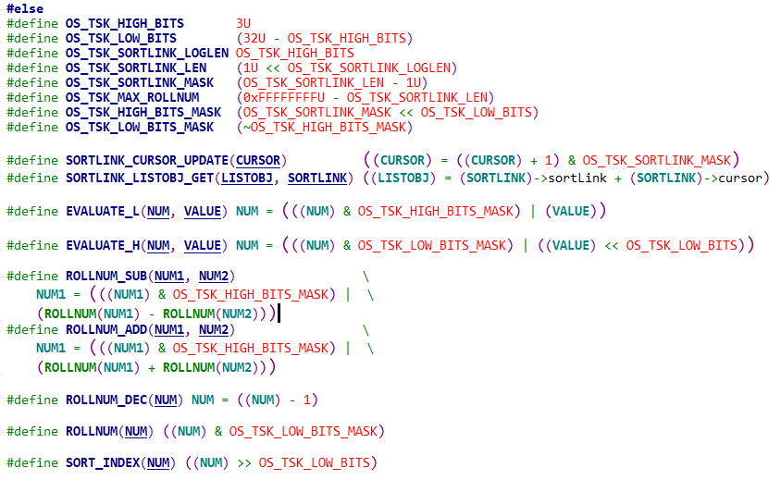
3
排序链表
SortLinkList
关于游标cursor（多链表宏定义）：

Slide 63
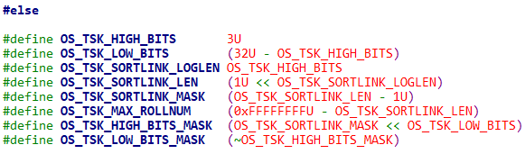
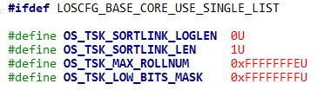
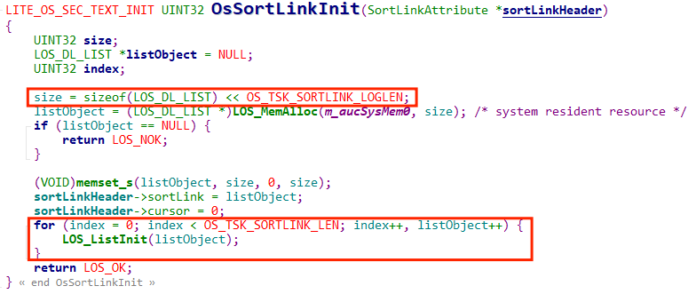
3
排序链表
SortLinkList
关于游标cursor（多链表初始化）：
OS_TSK_SORTLINK_LOGLEN=3；
OS_TSK_SORTLINK_LEN二进制为1000十进制为8

Slide 64
3
排序链表
SortLinkList
多SortLinkList的组织形式

Slide 65
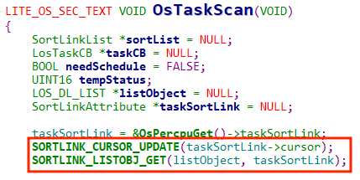
3
排序链表
SortLinkList
关于游标cursor（多链表更新）：
一轮轮下来要8个tick，设置延迟数是12，可不是12*8！！

Slide 66
3
排序链表
SortLinkList
关于游标cursor（取余操作）：
OS_TSK_SORTLINK_LEN为0111
12%8=4。

Slide 67
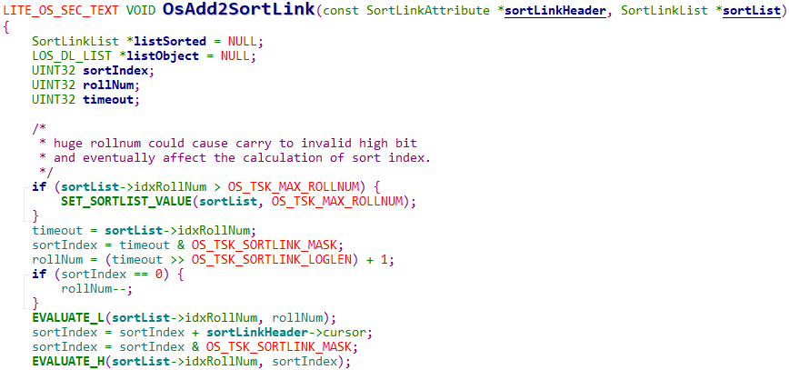
3
排序链表
SortLinkList
关于游标cursor（多链表插入）：
OS_TSK_LOW_BITS为29；
OS_TSK_LOW_BITS_MASK二进制为
00011111111111111111111111111111

Slide 68


3
排序链表
SortLinkList
12%8=4，高29位是1，低3位是4。意思是要插入的节点在当前cursor向后4个的链表（5号）插入，然后滚动轮数设置为1+1=2。

Slide 69
04
CPU核信息结构体Percpu

Slide 70
4
CPU核信息结构体
Percpu
文件路径：
定义⽬录：
kernel\base\include\los_percpu_pri.h
实现⽬录：
kernel\base\mp\los_percpu.c

Slide 71
4
CPU核信息结构体
Percpu
Percpu结构
ExcFlag主要定义CPU的状态：CPU_RUNNING正在运行的标识为0、CPU_HALT停止标为1、CPU处于异常状态标识为2。
Percpu定义了任务排序队列taskSortLink、软件定时器排序队列swtmrSortLink、空闲任务Id：idleTaskId、等待锁的任务调度数量taskLockCnt、软件定时器回调函数队列：swtmrHandlerQueue、软件定时器任务Id：swtmrTaskId、请求调度标记 schedFlag、cpu halt或exc异常标记excFlag、mp函数调用双向链表funcLink

Slide 72
4
CPU核信息结构体
Percpu
对于结构体的操作主要是获取CPU的信息结构体Percpu，LiteOS提供了以下两种获取
CPU的percpu结构信息
4.1获取当前CPU的percpu
4.2获取指定CPU的percpu信息

Slide 73
感谢您的批评指导

